Slide 1
高等学校 保健体育（体育分野）
〔入学年次〕
武 道
「 剣 道 」
【思考力，判断力，表現力等編】
学習時間の目安：約30分

Slide 2
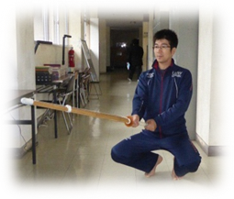
「出ばな技(出ばな面)」を習得だ！
Ｑ 出ばな技(出ばな面)」とは？？？
Ａ 相手が打とうとして竹刀の先が上下に
動いたとき、隙ができた面を打つこと
相手の動きの変化に応じた
基本動作

Slide 3
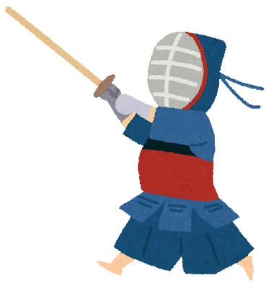

「出ばな技(出ばな面)」を習得だ！
〇相手の動きの変化に応じるために
手順１：「出ばな面」の動画（成功・失敗例）を見て比較してみよう。
手順２：「成功例」と「失敗例」を比較して、次の３つのポイントに
ついて気付いたことを上げてみよう。
（*学習カード1に記載）
①打突の機会（タイミング）
②打突する時の体捌き（足さばき）
③その他（①と②以外に気付いたこと）
手順３：どうすれば成功するか、手順２を踏まえて考えてみよう。
（*学習カード２に記載）
考えようポイント
動 画
（成功例）
動 画
（失敗例）
クリックして
動画を見てみよう！
クリックして
動画を見てみよう！

Slide 4
「出ばな技(出ばな面)」を習得だ！
【 考 え よ う 】
〇動画(成功･失敗)から「出ばな面」に必要な能力、技術を考察し、その技術を習得するための独自の練習方法を考えてみよう！
（*学習カード３に記載）
動 画
（参考）
練習方法を考える際の
参考にしてみよう！
クリックして
動画を見てみよう！

Slide 5
「出ばな技(出ばな面)」を習得だ！
【 始める前に･･･ 】
◇考えよう
安全に剣道を行うためには、どういうこと
に注意(配慮)したら良いでしょうか。
（*学習カード４に記載）
〇考える際のポイント！
・個々の特性(体力面等) ・防具、竹刀等用具
・体調面 ・練習環境
・衛生面 等

Slide 6
注）この学習内容は、学校での授業の場で実施する内容です。
学校での学習がスムーズにできるよう、学校以外の場で学習の方法を予習しておきましょう！
「グループ」で、出ばな面を磨こう！
〈 方 法（４人の場合） 〉
実践後、繰り返す
共通の課題を発見する
グループの課題解決に
有効な練習方法を考える
練習を実践
実施者
交互
Ａ
Ｂ
伝える
個人の技術的課題
を発見する。
発見者
Ｃ
Ｄ

Slide 7
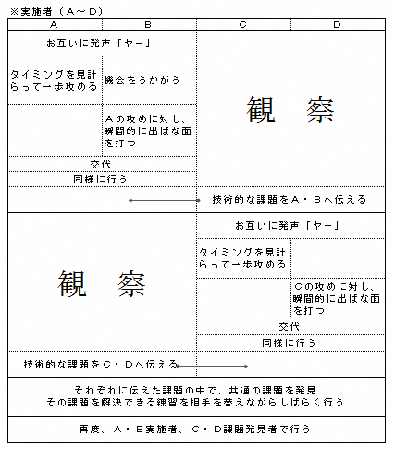
注）この学習内容は、学校での授業の場で実施する内容です。
学校での学習がスムーズにできるよう、学校以外の場で学習の方法を予習しておきましょう！
【授業の進め方の具体例】
「『グループ』で出ばな面を磨こう！」

Slide 8
注）この学習内容は、学校での授業の場で実施する内容です。
学校での学習がスムーズにできるよう、学校以外の場で学習の方法を予習しておきましょう！
「グループ」で出ばな面を磨こう！
出ばな面 上達の極意
（*ワークシート５に記載）
『人の振り見て我が振り直せ』
※時間設定はグループごと
手順①：自己評価（自分の気付き）
手順②：他者評価（仲間からのアドバイス）
手順③：①と②を踏まえた改善策
結果
・新たな課題の発見
（改善策を踏まえた練習）
知識の理解が深まり、その関連した技能の向上が期待される！

Slide 9
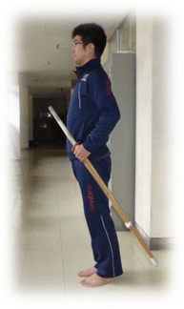
※学習カードは授業の進捗に合わせて活用してください。
上達学習カードで振り返り！
振り返りで、
自分も
班員も
レベルアップ

